Slide 1

自习室预约小程序的设计与实现
汇报人: XX

Slide 2

CONTENT
目录
01
课题背景与意义
02
关键技术介绍
03
系统需求分析
04
系统设计与实现
05
系统测试与评估
06
结论与展望

Slide 3

01
课题背景与意义

Slide 4


国内外研究现状
国内自习室预约系统的发展
国内高校和公共图书馆逐渐重视自习室预约系统的开发与应用，通过微信小程序等平台实现座位预约，提升学生使用便利性。
国外自习室预约系统的成熟应用
欧美发达国家的高校和图书馆采用云计算、大数据分析等技术，开发了智能化、个性化的自习室预约系统，提高了管理效率。
国内外自习室预约系统的问题与改进方向
尽管国内外自习室预约系统在功能上有所创新，但仍存在操作复杂、用户体验不足等问题，需要进一步优化界面设计和加强数据安全。

Slide 5


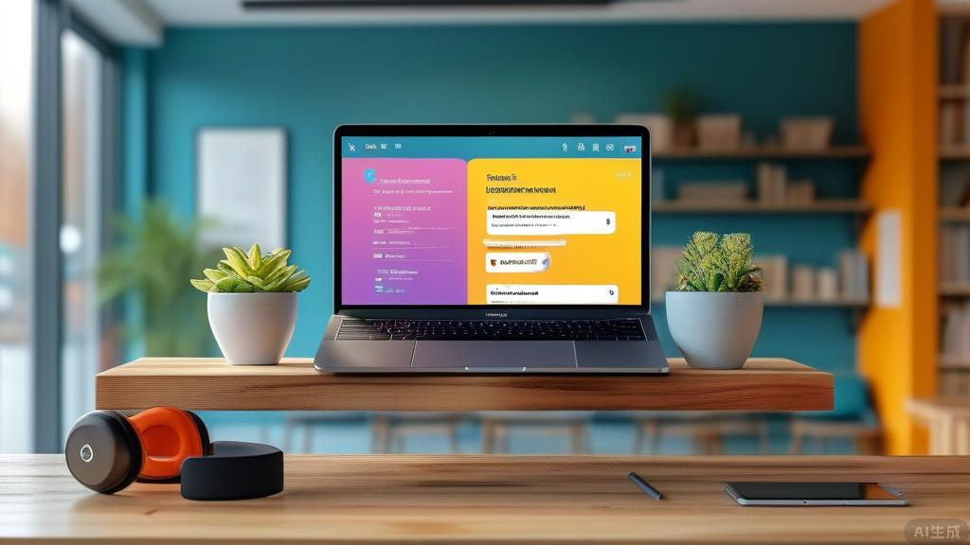
研究内容明确
微信小程序平台选择
功能模块整合策略
社区互动增强用户体验
选择微信小程序作为自习室预约系统的开发平台，利用其广泛的用户基础和便捷的访问方式，为用户提供无缝的预约体验。
系统设计注重功能模块的有效整合，包括用户管理、自习室管理和预约管理等，以实现资源的高效配置和用户需求的快速响应。
通过引入社区互动功能，如讨论区和反馈系统，增强用户之间的交流，提升用户对自习室预约服务的满意度和参与度。

Slide 6
02
关键技术介绍

Slide 7



微信小程序特性
跨平台优势
微信小程序具备跨平台特性，无需针对不同操作系统开发不同版本，一次开发即可在多种设备上运行，极大地简化了开发流程和成本。
01
易传播性
02
用户可以通过微信轻松分享小程序，这种一键分享的功能使得小程序能够迅速传播，有效扩大了应用的覆盖范围和影响力。
低开发成本
03
相较于传统的应用程序开发，微信小程序的开发成本更低，开发者可以利用微信提供的开发工具快速构建应用，缩短上市时间。

Slide 8



Java语言优势
跨平台兼容性
强大的社区支持
安全性高
Java语言设计之初便注重跨平台能力，其“一次编写，到处运行”的特性使得Java程序可以在任何支持Java的平台上无缝运行，极大地提高了开发效率和应用范围。
Java拥有庞大且活跃的开发者社区，这不仅意味着丰富的学习资源和问题解决方案，还保证了Java技术的持续更新和完善，为Java开发者提供了坚实的后盾。
Java在设计时就考虑了安全性，通过异常处理、类型检查等机制有效防止了许多常见的编程错误，同时Java的安全管理器还能控制类库的访问权限，保护系统免受恶意攻击。

Slide 9
SSM框架应用
01
02
03
SSM框架的核心作用
高效处理用户请求
提升系统性能与稳定性
SSM框架在本自习室预约系统中扮演了核心角色，它结合了Spring的依赖注入和MVC的分层架构，实现了预约管理、座位分配、信息查询等功能模块。
通过SSM框架的应用，系统能够高效地处理用户请求，确保数据的一致性和完整性，同时提高了系统的可维护性和扩展性。
SSM框架的应用不仅提升了系统的性能，还增强了系统的稳定性，使得自习室预约系统能够稳定运行，满足大量用户的并发访问需求。

Slide 10
MySQL数据库使用
MySQL在本系统中扮演着数据存储的核心角色，负责安全、高效地管理用户信息、座位状态和预约记录等关键数据，确保系统运行的数据基础稳固可靠。
数据存储核心
通过使用MySQL数据库，系统能够保证数据的一致性和安全性，有效防止数据丢失或被非法访问，为用户提供了一个安全可靠的自习室预约环境。
数据一致性与安全性保障
MySQL的稳定性和可靠性为系统的高效运行提供了坚实的基础，使得系统能够快速响应用户的查询和操作请求，提升用户体验。
系统高效运行的基石

Slide 11

B/S结构说明
B/S结构定义
B/S结构，即Browser/Server（浏览器/服务器）结构，是一种网络架构模式。在这种模式下，用户通过浏览器访问服务器上的应用程序，而不需要安装任何额外的软件。
自习室预约系统应用
在您提供的文档中，自习室预约系统采用了B/S结构，这意味着用户可以通过微信小程序（作为客户端）访问由Java语言和SSM框架构建的后端服务（作为服务器）。
B/S结构优势
这种结构简化了客户端的负担，因为大部分处理工作都在服务器端完成。同时，它也使得系统易于维护和扩展，提高了用户体验，因为用户无需安装任何软件即可使用系统。

Slide 12
03
系统需求分析

Slide 13
设计目标概述
本项目旨在利用Java和MySQL数据库技术，构建一个自习室预约小程序，实现在线查看空闲情况、预约等功能，提升学习空间管理效率。
自习室预约小程序开发
针对用户需求，小程序将包含自习室预约、用户管理、失物招领及论坛交流等核心功能，确保用户能便捷地使用各项服务，增强用户体验。
系统功能需求分析
项目采用Java语言配合SSM框架进行开发，选用高性能的MySQL数据库存储数据，并基于B/S模式设计网络架构，以实现跨平台访问和高效运行。
技术选型与架构设计

Slide 14
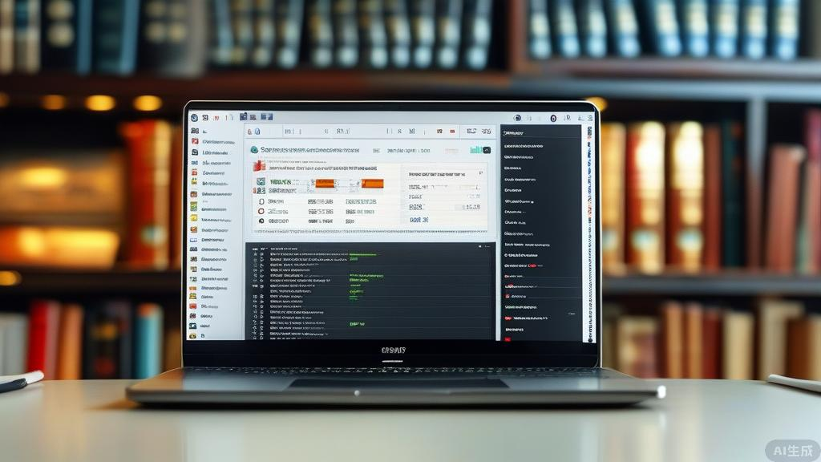


可行性分析要点
技术可行性
经济可行性
操作与法律可行性
微信小程序作为前端开发工具，具有跨平台、易传播、低开发成本等特点，适合快速构建和发布应用。Java语言结合SSM框架用于后端开发，提供了依赖注入、面向切面编程、MVC架构和持久层框架等技术支持，确保了系统的高效性和可维护性。MySQL数据库作为数据存储核心，以其高性能、可靠性和易用性满足系统的数据管理需求。
开发一套高效的自习室预约管理系统，能够提升自习室的管理效率，减少资源浪费，提高座位利用率，从而节约成本。通过数字化手段优化资源配置，降低人力管理成本，提高服务质量，增强用户满意度。
系统设计充分考虑用户体验，界面简洁直观，用户可以通过微信小程序快速登录、查看自习室状态并完成预约操作。管理员可以通过后台管理系统轻松配置自习室资源、调整座位分配策略，实现科学合理的调度和管理。同时，系统遵循相关法律法规，保护用户隐私和数据安全，确保用户信息的合法收集、存储和使用。

Slide 15
UML用例流程
01
02
03
管理员用例图
用户用例图
UML用例流程的重要性
管理员用例图展示了管理员在自习室预约小程序中的各项功能，包括登录、管理用户信息、管理自习室信息、查看预约情况和发布公告等。
用户用例图展示了用户在自习室预约小程序中的各项功能，包括注册、登录、预约自习室、查看预约记录、取消预约和提交反馈意见等。
UML用例流程为自习室预约小程序的开发提供了清晰的指导，确保系统能够满足用户需求，提高开发效率和质量。

Slide 16
04
系统设计与实现

Slide 17
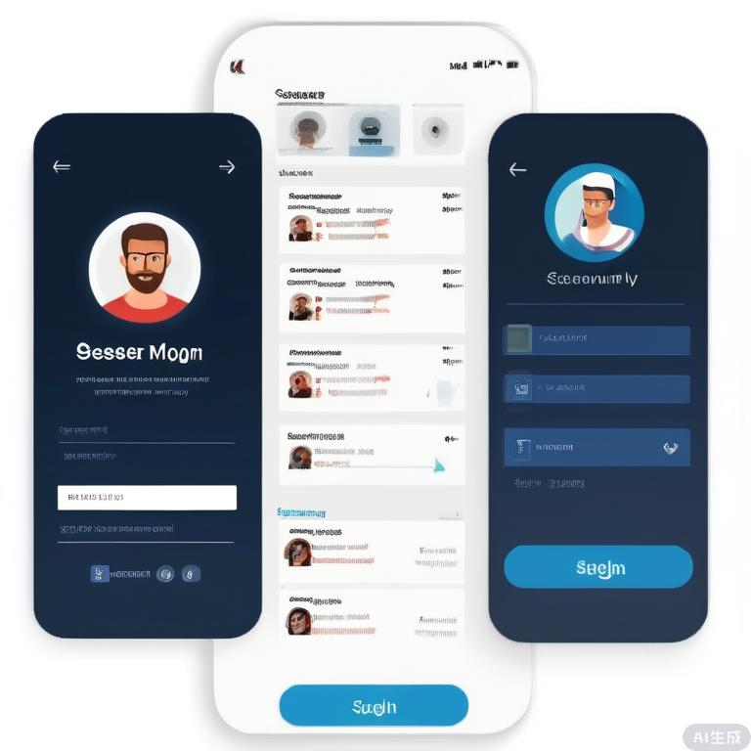
功能模块设计
用户管理模块
用户管理模块负责用户的注册、登录和个人信息维护，确保用户信息的安全性和隐私性，提供全面的管理功能，帮助用户快速完成预约操作。
自习室管理模块
自习室管理模块允许管理员对自习室的类型、座位布局进行灵活配置，提高自习室资源的利用效率，支持对自习室类型和座位的灵活配置。
预约管理模块
预约管理模块是系统的核心功能之一，用户可以查看自习室的空闲座位，选择适合自己的座位并进行预约，提供在线预约和实时监控功能。

Slide 18



数据库概念设计
数据库表的设计
数据库表之间的关系
数据库表的设计是构建自习室预约系统的基础，包括用户表、自习室表和预约记录表，这些表格存储了系统运行所需的关键数据。
在自习室预约系统中，用户与预约记录之间存在一对多的关系，而自习室与预约记录之间则是多对一的关系，这种设计优化了座位分配策略。
数据库设计的目标
数据库设计旨在实现高效性、一致性和可扩展性，确保系统在高并发情况下快速响应，同时为未来的功能扩展和数据增长做好准备。

Slide 19
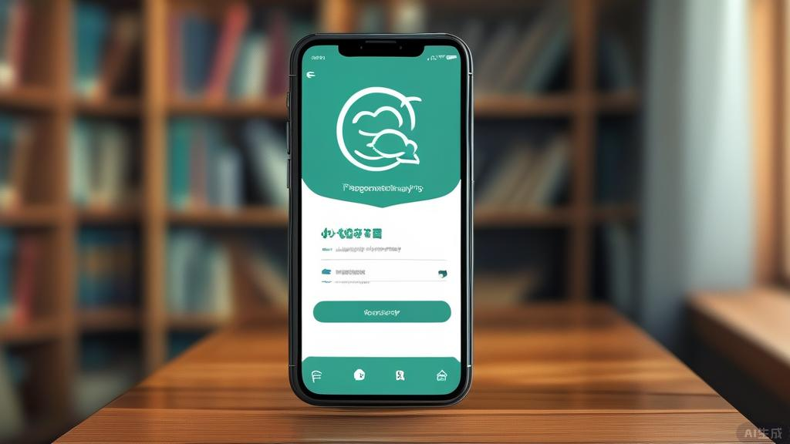


小程序前台开发
用户登录和注册功能
首页与用户中心设计
论坛互动与签到管理
小程序提供微信快速登录，简化注册流程，用户可便捷访问系统并查看自习室状态，极大提升用户体验。
首页简洁直观，集成用户管理模块，方便用户查看座位状态、预约操作及个人信息维护，提高使用便利性。
论坛功能促进学习交流，分类明确；签到信息管理确保预约有效性，减少资源浪费，提升自习室服务质量。

Slide 20

管理员功能实现
01
02
03
用户管理
权限控制
内容管理与安全性
管理员通过后台系统对用户进行增删改查操作，包括添加新用户、删除用户、修改用户信息和查询用户详情，确保用户数据的准确性和完整性。
系统实行分级管理，分为普通用户和管理员两类，管理员具有最高管理权限，负责管理系统资源信息、调整内容及动态规划，保障系统安全运行。
管理员可以管理系统中的内容，如公告信息、失物招领等，同时系统提供多层次的安全机制，包括用户认证、权限控制、加密连接等，确保数据的安全性和完整性。

Slide 21
05
系统测试与评估

Slide 22

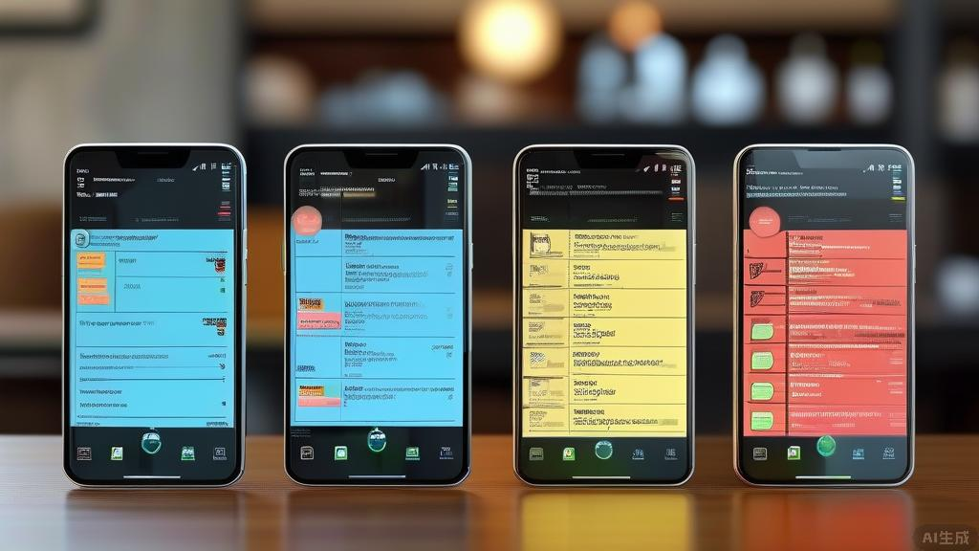
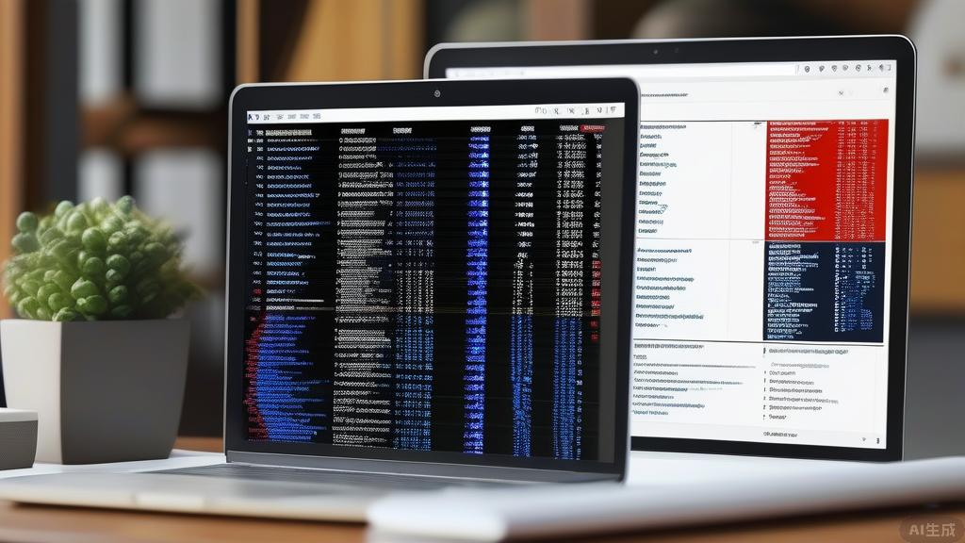
测试目的方法
测试目的概述
测试方法选择
测试的主要目的是确保软件或系统满足预定的需求和标准，通过模拟真实世界的操作环境来发现潜在的缺陷和问题，从而提高产品质量。
根据项目需求和资源情况选择合适的测试方法至关重要，包括单元测试、集成测试、系统测试等，每种方法都有其特定的应用场景和优势。
测试效果评估
测试完成后需要对结果进行详细分析，评估测试的覆盖率和有效性，确定是否达到预期目标，为后续的产品改进提供依据。

Slide 23



部分测试用例
测试用例设计原则
边界条件测试
异常处理能力
测试用例的设计应遵循明确、简洁和可重复的原则，确保每个用例都能独立验证特定的功能或需求，同时覆盖所有可能的使用场景。
边界条件测试专注于输入值的极限情况，如最小值、最大值和临界点，以确保软件在极端条件下的稳定性和可靠性。
通过模拟错误输入、系统故障等异常情况，测试用例评估软件的异常处理能力，确保其在面对意外情况时能够优雅地恢复或提示用户。

Slide 24
存在问题待解决
问题识别不足
在当前的工作或项目管理中，往往未能准确识别出所有潜在的问题，导致解决方案无法全面覆盖，影响了项目的整体进度和质量。
缺乏有效沟通
资源分配不合理
团队成员之间以及与相关利益方的沟通不畅，是导致问题待解决状态持续存在的一个重要原因，有效的沟通机制对于问题的及时发现和解决至关重要。
在面对多个待解决问题时，资源的分配往往不够合理，导致关键问题得不到足够的关注和资源支持，从而延缓了问题的解决进程。

Slide 25
06
结论与展望

Slide 26
项目成果总结
微信小程序预约系统开发
01
成功开发基于微信小程序的自习室预约系统，通过简洁高效的界面设计，实现了用户随时随地进行自习室预约的功能，极大提升了预约效率。
后端技术与数据库应用
02
采用Java语言和SSM框架构建后端逻辑，结合MySQL数据库作为数据存储核心，确保了系统的高效运行和数据安全，为系统稳定运行提供了坚实的基础。
前端技术与用户体验优化
03
利用HTML、CSS和JavaScript技术栈提升用户界面直观性和交互性，同时引入签到信息管理模块，有效避免资源浪费，提高了座位利用率，增强了用户体验。

Slide 27
未来改进方向
01
02
03
优化用户体验
增强系统功能
提升数据安全性
通过引入现代化UI设计，提升界面美观性与操作便捷性，同时增设用户反馈机制，快速响应用户需求，全方位优化用户体验。
在现有基础上扩展更多实用功能模块，如自习室评价、座位预定优先级等，并利用AI技术智能管理资源，提高系统效能。
加强数据传输和存储的加密措施，细化用户权限管理，定期进行安全审计，确保用户信息安全，保护隐私不受侵犯。

Slide 28
感谢观看！
THANKS！

